Slide 1
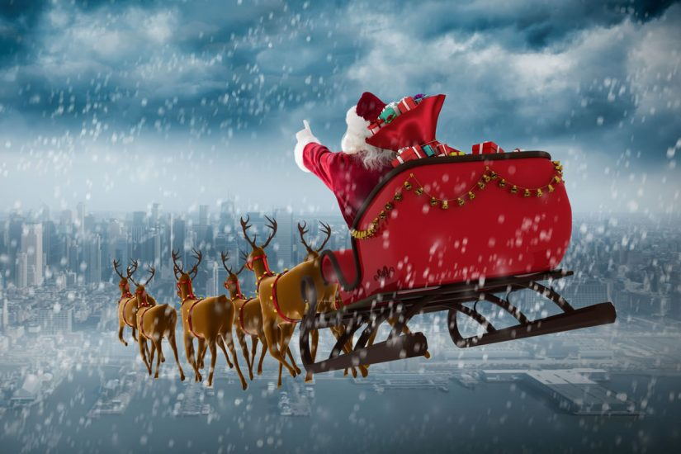
ŠPORTNI DAN torek, 22. 12. 2020
Od Ljubečne do Božičkove dežele

Slide 2
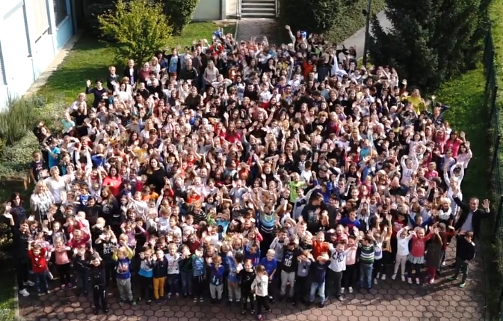
kdo?
Učenci in učenke od 4. do 9. razreda OŠ Ljubečna.
Zaposleni na OŠ Ljubečna.

Slide 3

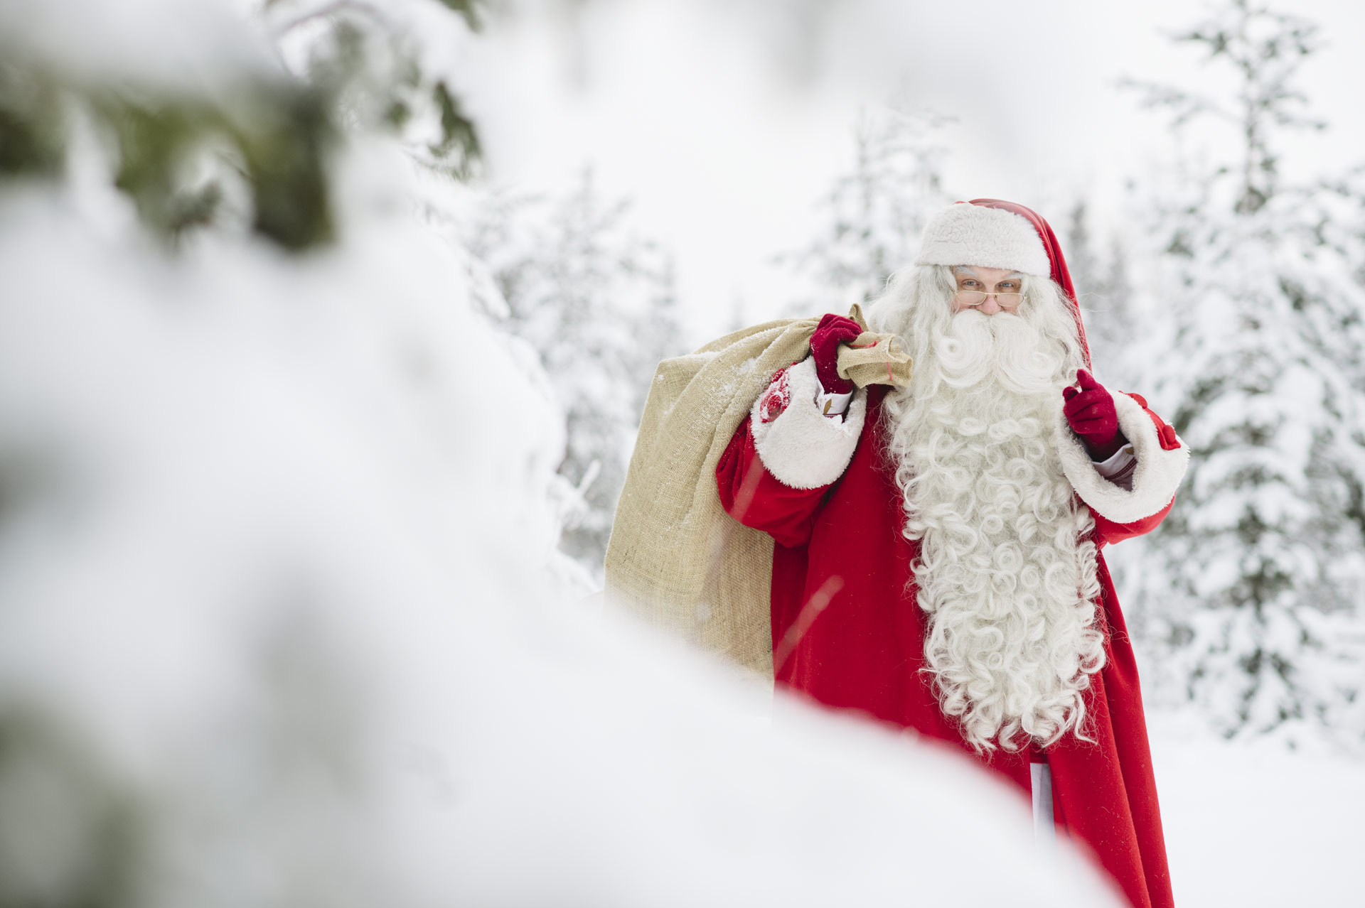
Cilj?
Laponska (dežela na Finskem, ki je znana kot domovina Božička).
Razdalja od Ljubečne do Laponske znaša točno 2914 kilometrov.
Prav toliko kilometrov bomo poskusili na tem športnem dnevu prehoditi.

Slide 4
Kdaj in kako?
V torek, 22. 12. 2020.
V krogu družine opraviš pohod, ki bo trajal vsaj 2 uri.
Čas za pohod imaš tekom celega dneva.
Vsak pošlje svojo opravljeno razdaljo, ki jo bomo učitelji športa vnesli v razpredelnico.
Med potjo narediš kakšno sliko.

Slide 5
Opravljen športni dan
Po družinskem pohodu pošlji svojemu učitelju športa na elektronski naslov svojo razdaljo in kakšno sliko.
Svojo točno razdaljo lahko izmeriš na več načinov, nekaj jih najdeš na povezavi (https://app.box.com/s/gqnjxf47jp2biz3z2ydw92dyd3kfrrer).
Zvečer ob 21.00 uri bomo že vedeli ali nam je vsem skupaj uspelo priti do Božičkove dežele.
Povezava do naše trenutno opravljene poti (https://docs.google.com/spreadsheets/d/1-K5liQGWh0kT4jKaRRtr16jiF6fXRVeTMeXpTqN2NYM/edit#gid=0).

Slide 6
varnost
Pohod izvedi vsaj z enim družinskim članom.
Predhodno si začrtaj pot pohoda (najbolje izbrati že poznano pot v okolici doma).
Izogibaj se prometnim cestam.
S seboj vzemi plastenko z vodo in malico (suho sadje, energijsko ploščico).
Izberi primerno obutev in topla oblačila (kapa, rokavice, vetrovka).

Slide 7
In še izziv
Hkrati bomo na koncu še izvedeli, kdo je prispeval daljšo razdaljo na tej božični poti, vi učenci in učenke ali mi učitelji.
Učitelji športa se že veselimo tvojih razdalj in slik s pohoda.
S tem, ko si učitelju športa poslal svojo razdaljo si uspešno opravil/a športni dan.

Slide 8


